Slide 1
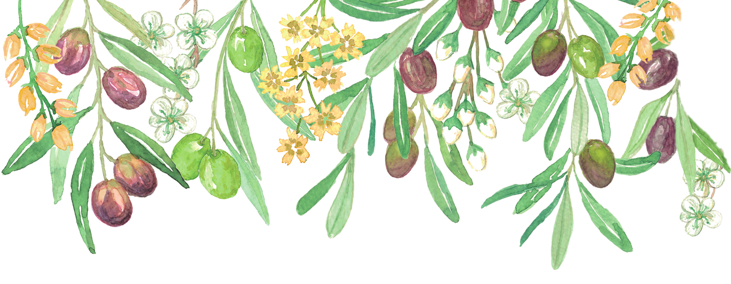
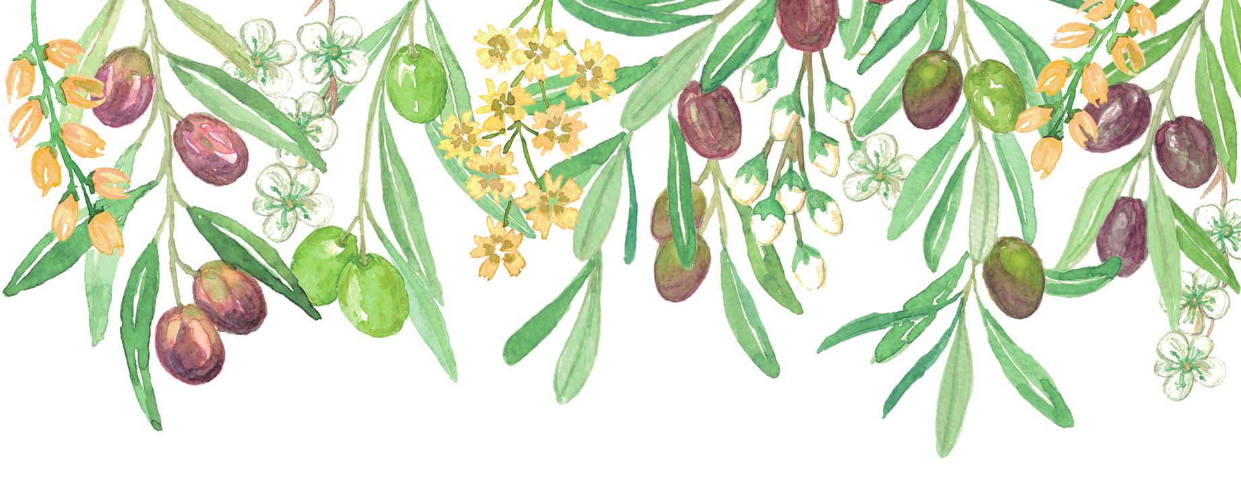
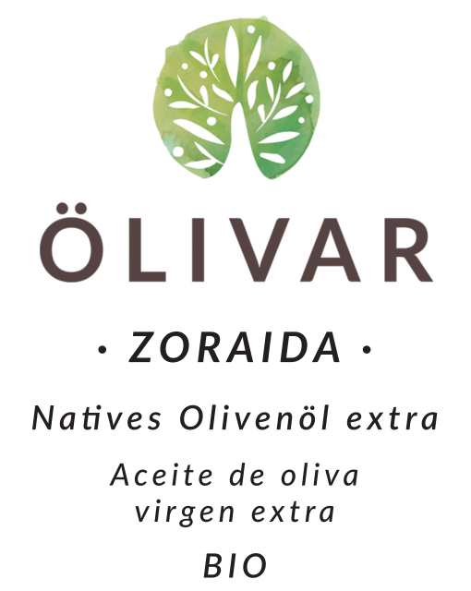
Natives Olivenöl extra aus biologischem Anbau
erste Güteklasse
Direkt aus Oliven ausschließlich mit mechanischen Verfahren gewonnen
Produkt aus Spanien
Produziert und abgefüllt für
Ölivar
Von
INDIVEGIL, S.L.
Finca Las Ánimas
18152 Dílar GRANADA
SPANIEN
Weitere Infos unter:
www.oelivar.de
100ml
ES-ECO-003-AN
EU Agriculture
Charge/ Mindestens haltbar bis:

